Slide 1

第8章、输入输出原理
胡成玉

Slide 2
本章主要内容
外围设备定时方式与信息交换方式
程序中断方式
DMA方式
通道方式
通用I/O标准接口
计算机组成原理 Slide <number>

Slide 3
外设定时方式与信息交换方式
外围设备的定时方式
信息交换方式
计算机组成原理 Slide <number>

Slide 4
外围设备的定时方式
外围设备种类繁多，不同设备在速度上差异甚远，信号格式也不尽相同，如何将不同速度的设备与高速运转的主机相连？如何同步?
输入输出设备与CPU交换数据的基本过程
  输入过程
  输出过程
计算机组成原理 Slide <number>
Notes:
硬盘，网络，串口，并口设备

Slide 5
输入输出过程
输入过程
  CPU将一个地址放在地址总线上，选择设备
  CPU等候输入设备的数据成为有效
  CPU从数据总线读入数据
输出过程
  CPU将一个地址放在地址总线上，选择设备
  CPU把数据放在数据总线上；
  输出设备认为数据有效，取走数据
计算机组成原理 Slide <number>
Notes:
如何判断有效成为输入输出定时的关键

Slide 6
不同设备的定时
如何判断数据有效是外设定时的关键；
速度不同的外围设备共有三种定时；
速度极慢或简单的外围设备
慢速或中速的外围设备(异步定时)
高速的外围设备（同步定时）
计算机组成原理 Slide <number>
Notes:
对于LED，电压采样的简单设备，GPIO端口

Slide 7
信息交换方式
程序查询方式
程序中断方式
直接内存访问方式
通道方式
外围处理机方式
计算机组成原理 Slide <number>
Notes:
幼儿园的例子作类比

Slide 8
程序查询方式
数据传输完全依赖于程序控制
CPU与外设之间的操作能够同步
硬件结构简单
频繁的查询动作浪费了大量宝贵的CPU时间
最古老的一种方式，目前很少使用，单片系统仍有使用。
计算机组成原理 Slide <number>
Notes:
计算器的按键查询

Slide 9
1、设备编址
统一编址、单独编址
输入输出指令
In、out
例如：in Ax,03h
out 07h, Ax
计算机组成原理 Slide <number>

Slide 10
查询方式CPU处理过程
启动设备
查询设备状态
N
准备好
Y
传送数据
内存地址递增
传送量计数
N
传送完
Y
关闭设备
计算机组成原理 Slide <number>
Notes:
查询和传输都依赖于CPU

Slide 11
例1 假设从某输入设备上输入一组数据送缓冲区，若缓冲区已满则输出一组信息“BUFFER OVERFLOW”，然后结束。设该设备的启动地址为0FCH，数据端口为0F8H，状态端口为FAH。

Slide 12
DATA SEGMENT
MESS1 DB “BUFFER OVERFLOW”，“$”
BUFF DB 60 DUP(?)
DATA ENDS
CODE SEGMENT
ASSUME CS：CODE，DS：DATA
START：MOV AX，DATA
MOV DS，AX
MOV BX，OFFSET BUFF；送缓冲区指针
MOV CX，60 ；送计数初值
OUT 0FCH，AL ；启动设备

Slide 13
WAIT： IN AL，OFAH ;查询状态，若为0，则等待
TEST AL，00H
JZ WAIT
IN AL，0F8H ；输入数据
MOV [BX]，AL
INC BX
LOOP WAIT；检测缓冲区是否满，不满再输入
MOV DX，OFFSET MESS1
；缓冲区满，输出标志字符串
MOV AH，09H
INT 21H
MOV AH，4CH
INT 21H
CODE ENDS
END START

Slide 14
信息交换方式
程序查询方式
程序中断方式
直接内存访问方式
通道方式
外围处理机方式
计算机组成原理 Slide <number>

Slide 15
程序中断方式
中断基本概念
程序中断基本接口
中断仲裁方式
中断控制器
计算机组成原理 Slide <number>

Slide 16
8.3 中断基本概念
CPU暂时中止现行程序的执行，转去执行为某个随机事件服务的中断处理子程序，处理完毕后自动恢复原程序的执行.
  保存断点，保护现场；
  恢复现场，返回断点。
  一条指令结束时切换。
  保证程序的完整性。
计算机组成原理 Slide <number>

Slide 17
中断基本概念…
计算机在运行过程中，可能会发生运算溢出、除数为零、无休止循环或电压下降等事先无法预料的故障，这些都是运行中非正常的现象。
外部设备要求传送信息，尽管是系统运行的正常现象，但是对CPU来说是随机的，不可能预先规定传送的时刻。
中断技术赋于计算机应变能力，将有序的运行和无序的事件统一起来，大大增强了系统的处理能力
计算机组成原理 Slide <number>

Slide 18
程序中断处理示意图
A请求中断
B请求中断
C请求中断
主程序
A中断服务子程序
B中断服务子程序
C中断服务子程序
计算机组成原理 Slide <number>

Slide 19
中断程序与子程序
中断程序转移类似于子程序调用
子程序调用是由主程序安排在特定位置上的，通常是完成主程序的特定功能，与主程序存在必然联系。
而中断是随机发生的，可以在程序任何一个位置切换，而这没有直接联系。
计算机组成原理 Slide <number>

Slide 20
中断作用
实现主机和外部设备准备阶段的并行工作
使用中断技术后，CPU原来用于查询外设状态的时间被充分地利用起来了，其工作效率得到了显著的提高。
设备请求中断
主程序
启动设备
设备准备
中断服务
计算机组成原理 Slide <number>

Slide 21
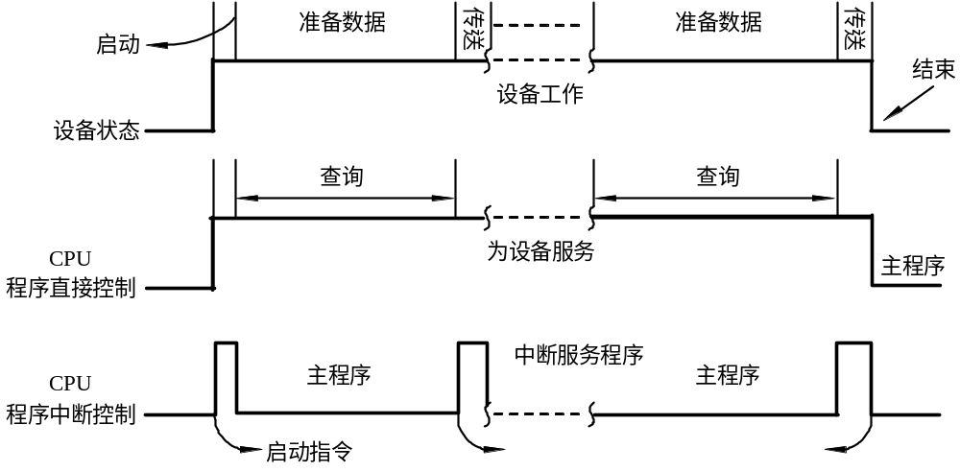
两种控制方式中CPU运行轨迹
计算机组成原理 Slide <number>

Slide 22
中断作用
故障处理
  系统能在故障出现时发出中断信号，调用相应的处理程序，将故障的危害降到最低程度，并请求系统管理员排除故障。
实时处理
  计算机在现场测试和控制、网络通讯、人机对话时都具有强烈的实时性，中断技术能确保实时信号的处理。
计算机组成原理 Slide <number>
Notes:
UPS告警故障

Slide 23
中断的类型
自愿中断
——
指令中断
内中断
硬件故障
强迫中断
中断
软件出错
不可屏蔽中断
外中断
(
强迫中断
)
可屏蔽中断
计算机组成原理 Slide <number>

Slide 24
中断优先级
当多个设备同时产生中断请求时，CPU就必须采用一定的策略进行响应，通常采用优先级的策略。
优先级是CPU响应并处理中断请求的先后次序
当多个设备同时有中断请求时，优先级高的先响应，优先级低的后响应。
当CPU正在为某设备服务时，优先级高的中断请求可以中断CPU当前所服务的程序。
计算机组成原理 Slide <number>

Slide 25
中断优先级…
CPU优先级随不同中断服务程序而改变，如执行某设备服务程序，CPU优先级就与该设备的优先级一样。
低于或者等于当前优先级的设备请求均要屏蔽。
CPU在程序开始执行时，就设置设备接口中的中断屏蔽触发器(INM)状态。如CPU当前优先级是3级(0为最高级)，则将3级以上的低优先级设备接口中的INM置“1”即屏蔽，其他置“0”。
计算机组成原理 Slide <number>

Slide 26
划分优先级的一般规律
硬件故障中断属于最高级，其次是程序错误中断。
非屏蔽中断优于可屏蔽中断。
DMA请求优先于I/O设备传送的中断请求。
高速设备优于低速设备，输入设备的中断优于输出设备，实时设备优先于普通设备。
同一优先等级中可以包括多台设备，这些设备中离计算机近的优先，形成了二维优先等级。
计算机组成原理 Slide <number>

Slide 27
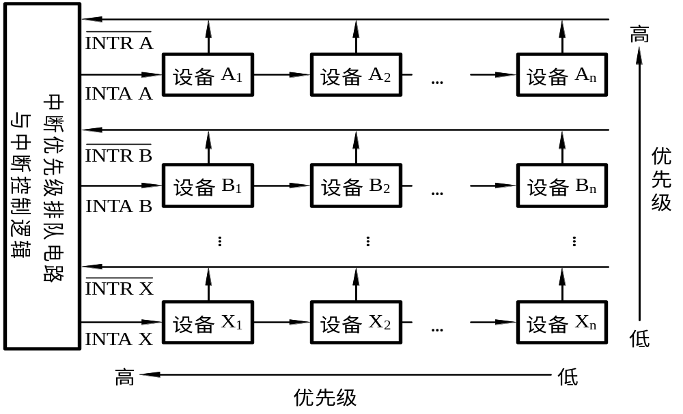
二维优先级示意图
计算机组成原理 Slide <number>
Notes:
中断共享、中断识别，同一优先级只能共享一个中断号，PCI只有4个中断请求

Slide 28
中断屏蔽
中断屏蔽技术可动态改变各设备的优先级。
响应优先级
  CPU对各设备中断请求进行响应，并准备好处理的先后次序，这种次序往往在硬件线路上已固定，不便于变动。
处理优先级
  CPU实际对各中断请求处理的先后次序。如果不使用屏蔽技术，响应的优先次序就是处理的优先次序。
计算机组成原理 Slide <number>

Slide 29
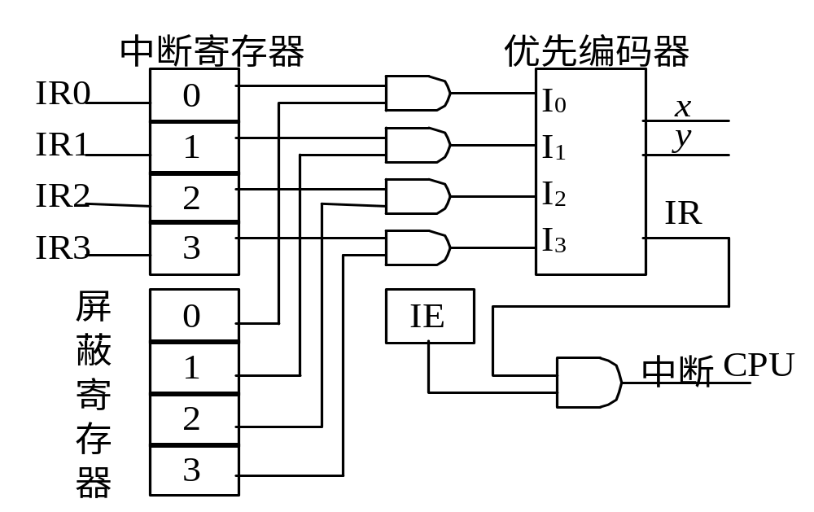
中断屏蔽方式
计算机组成原理 Slide <number>

Slide 30
中断屏蔽位
CPU响应中断后，正在执行中断服务子程序时，可能有另外一个设备也发出中断请求，为了不发生混乱，中断管理部件中必须有一个中断屏蔽寄存器。
设置1为设置屏蔽，否则取消屏蔽。
计算机组成原理 Slide <number>

Slide 31
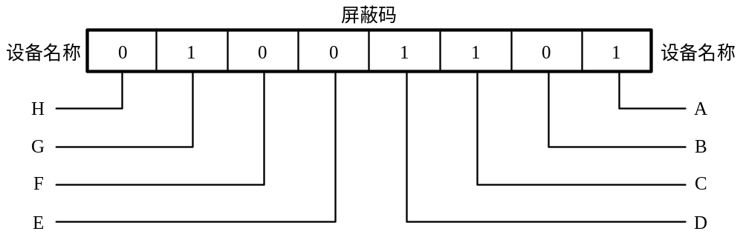
屏蔽码
通过控制各设备接口的屏蔽触发器状态，达到改变处理次序的目的。CPU送往各设备接口屏蔽触发器状态信息的集合，称为屏蔽码
计算机组成原理 Slide <number>

Slide 32
例 假定硬件原来的响应顺序为0→1→2，试设置中断屏蔽字，将中断优先级改为1→2→0。
解：
-
L0 L1 L2
L0
1 0 0
L1
1 1 1
L2
1 0 1
计算机组成原理 Slide <number>

Slide 33
13.A、B、C是与主机连接的3台设备，在硬件排队线路中，它们的响应优先级是A＞B＞C＞CPU，为改变中断处理的次序，将它们的中断屏蔽字设为:
设备 | 屏 蔽 码 A B C
A | 1 1 1
B | 0 1 0
C | 0 1 1
CPU | 0 0 0
请按下图所示时间轴给出的设备中断请求时刻，画出CPU执行程序的轨迹。A、B、C中断服务程序的时间宽度均为20 μ s。
中断
请求
t(μs)
20 40 60 80
A B C请求

Slide 34
解：从中断屏蔽字看出，其处理优先级为：
A>C>B
故CPU运行轨迹如下：
C服务
B服务
A服务
CPU
20 40 60 80
A
B
C
计算机组成原理 Slide <number>

Slide 35
信息交换的中断过程
外围设备在数据准备就绪后，发出请求中断信号，请求CPU中断目前正在执行的程序而进行数据交换。
CPU响应这个中断，暂停当前执行的主程序，并自动转移到该设备的中断服务子程序。（该程序用于数据交换）
中断服务子程序结束以后，CPU又回到原来的主程序。
计算机组成原理 Slide <number>

Slide 36
中断处理过程流程图
中断周期
（硬件实现）
中断服务子程序
（软件实现）
取指令
关中断
恢复CPU现场
执行指令
找出中断源，并保存PC
开中断
转移到中断
服务子程序
否
中断？
是
保存CPU现场
响应中断
设备服务

Slide 37
中断处理中的问题
中断时机
保存现场
中断屏蔽
中断过程由软硬件结合完成
计算机组成原理 Slide <number>

Slide 38
单级中断与多级中断
当几个设备同时产生中断请求时，CPU响应即优先级高的中断请求。
但当CPU正在处理低优先级设备时，出现了高优先级设备的中断请求，那是不是一定要中断运行中的程序呢？
出于对系统硬件、软件开销的权衡，有两种解决方式，即单级中断处理和多重中断处理。
计算机组成原理 Slide <number>

Slide 39
多级中断
优先级高的中断级可以打断优先级低的中断服务程序，以实现中断程序的嵌套。
主程序 A B C
计算机组成原理 Slide <number>

Slide 40
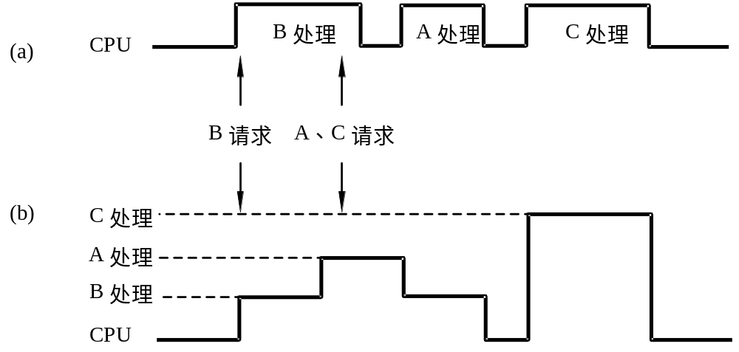
同时中断请求的处理方法
计算机组成原理 Slide <number>

Slide 41
中断识别（自学）
非向量中断
  将服务程序入口组织在查询程序中；
  响应时执行查询程序查询中断源，转入相应服务程序。
向量中断
  将服务程序入口(中断向量)组织在中断向量表中；响应时由硬件直接产生相应向量地址，按地址查表，取得服务程序入口，转入相应服务程序。
计算机组成原理 Slide <number>

Slide 42
中断识别（自学）
程序识别
单线查询法
中断向量法
计算机组成原理 Slide <number>

Slide 43
中断仲裁方式（自学）
同一时刻可能有多个设备同时发出中断请求，如何选择适当的设备进行中断响应？（与总线仲裁方式类似）
  链式查询
  独立请求
  分组链式结构
计算机组成原理 Slide <number>

Slide 44
链式查询方式（自学）
IG
设备
1
设备
n
CPU
IR
IR:
中断请求
IG:
中断许可
计算机组成原理 Slide <number>

Slide 45
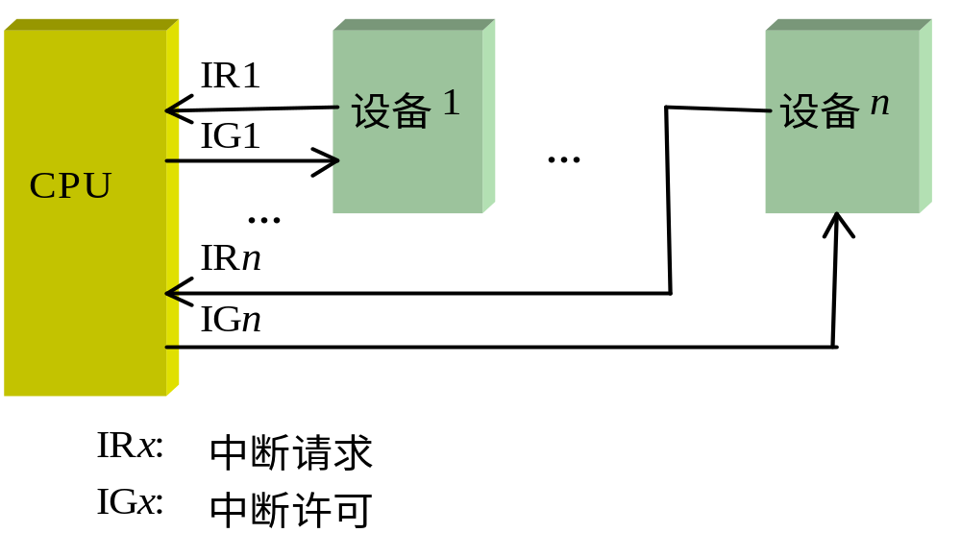
独立请求方式（自学）
计算机组成原理 Slide <number>

Slide 46
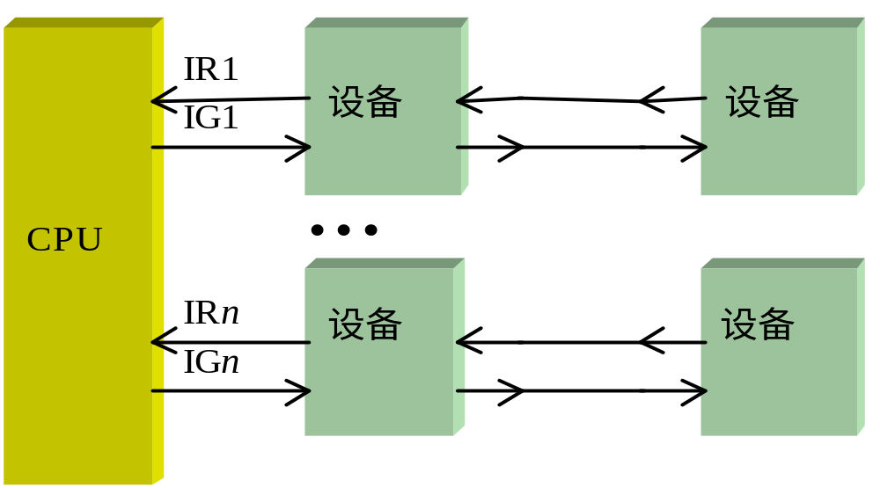
分组链式（自学）
计算机组成原理 Slide <number>

Slide 47
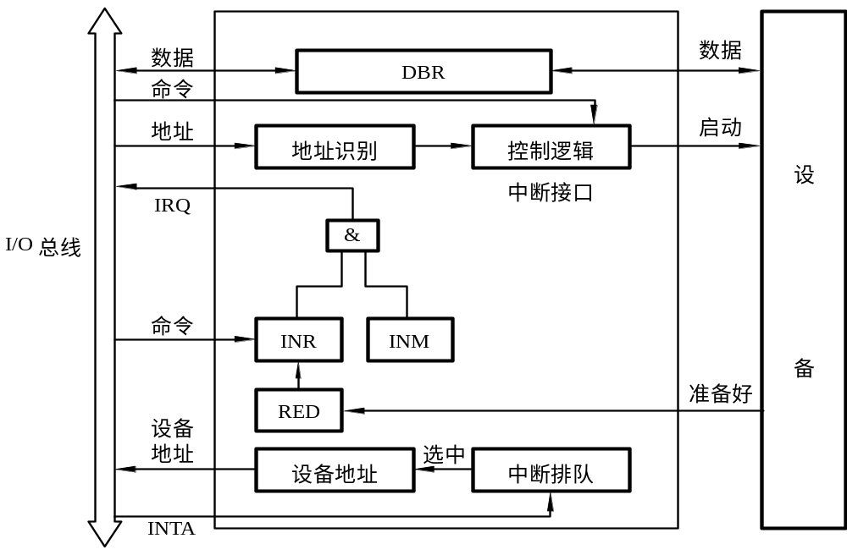
中断方式接口（自学）
计算机组成原理 Slide <number>

Slide 48
8.4 DMA方式
DMA基本概念
DMA传输方式
基本DMA控制器
计算机组成原理 Slide <number>

Slide 49
DMA基本概念
中断方式提高了主机和外设并行工作的效率，但是每传送一个字或一个字节的数据就要执行一次中断服务程序，数据传送时仍然要占用CPU的时间，不适合于高速传输的系统。
DMA在外设与主存之间建立一个由硬件管理的数据通路，如图所示，使CPU不介入传送时的操作，数据也不经过CPU。这样就减少了CPU的开销，系统效率得到了提高。
CPU
主存
DMA
接口
接口
计算机组成原理 Slide <number>

Slide 50
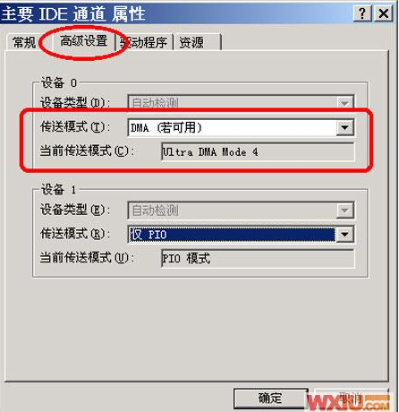
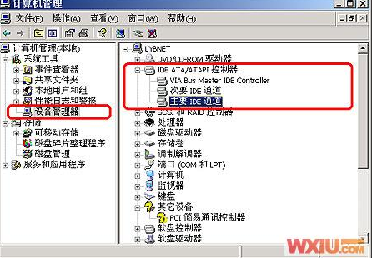
DMA 主要优点
速度快
硬件实现
计算机组成原理 Slide <number>

Slide 51
内存争用
DMA方式进行数据传送时，CPU仍执行主程序，此时DMA控制逻辑与CPU可能同时要访问主存，引起主存使用权的冲突。
如何处理这种冲突呢？
  停止CPU使用主存
  DMA与CPU交替使用主存
  周期挪用法
计算机组成原理 Slide <number>

Slide 52
停止CPU使用主存
当DMA传送数据时，CPU停止工作，把主存使用权交给DMA控制逻辑。在这批数据传送结束后，DMA再交还主存使用权。
在DMA传送数据过程中，CPU处于等待状态。
这种方法最简单。
计算机组成原理 Slide <number>

Slide 53
DMA与CPU交替使用主存
每个CPU工作周期分成两个时间段，一段用于 DMA访问主存，一段用于CPU访问主存。
CPU和DMA都能访问主存，没有主存使用权移交过程，所以这种方式的效率较高，但是硬件投资大。
CPU周期
DMA访内
CPU访内
计算机组成原理 Slide <number>

Slide 54
周期挪用法
DMA要求访问主存时，CPU暂停一个或多个存储周期。一个数据传送结束后，CPU继续运行。
CPU现场并没有变动，只是延缓了对指令的执行，这种技术称为周期挪用，或称周期窃取。
如发生访存冲突，则DMA优先访问。
M1 M2 存储周期 M3
DMA
挪用
传送
数据
外设准备数据
计算机组成原理 Slide <number>

Slide 55
DMA主要操作过程（准备阶段）
主机通过指令向DMA接口发送必要的传送参数，并启动 DMA工作。这些参数的作用是
  指出数据传送的方向，即指出是主机将数据传送给设备，还是由设备传给主机。
  指出数据块在主存的首地址。
  指出数据在外设存储介质上的地址。
  指出数据的传送量。
计算机组成原理 Slide <number>

Slide 56
DMA主要操作过程（传送阶段）
从宏观上看DMA接口连续传送一批数据。从微观上看，每传送一个数据，发一次DMA请求，经历一个循环操作。循环操作的主要内容有：
  设备准备好一个数据的传送后，向主机发出DMA请求。
  CPU中DMA控制逻辑响应DMA请求，将主存使用权让给DMA。DMA送来主存单元地址、读或写命令
  DMA挪用一个周期对主存进行读写操作。周期挪用结束后给DMA接口应答信号。
计算机组成原理 Slide <number>

Slide 57
  4、DMA接口接到应答信号，撤除DMA请求，将主存数据缓冲区地址指示器加 1，指向下一个数据要传送的单元地址，字数计数器减1。
  5、DMA接口控制逻辑判断数据是否全部传送完。若传送完毕，则进入结束阶段；若没传完则又开始下一个循环操作。
计算机组成原理 Slide <number>

Slide 58
DMA主要操作过程（结束阶段）
DMA在两种情况下都进入结束阶段。
正常结束，一批数据传送完毕；
非正常结束，DMA发生了故障，也要进入结束阶段
不论是哪一种情况进入结束阶段，DMA都向主机发出中断请求，CPU执行服务程序，查询DMA接口状态，根据状态进行不同处理。
计算机组成原理 Slide <number>

Slide 59
一个数据块的传送过程(停止访内方式)
DMA请求
DMA响应
发送内存地址
修改地址指针和字计数器
传送一个字
N
传送完?
Y
DMA结束
计算机组成原理 Slide <number>

Slide 60
DMA与程序中断的区别
中断通过程序实现数据传送，DMA靠硬件来实现。
中断时机为两指令之间，DMA响应时机为两存储周期之间。
中断不仅具有数据传送能力，还能处理异常事件。DMA只能进行数据传送。
DMA仅挪用了一个存储周期，不改变CPU现场。
DMA请求的优先权比中断请求高。CPU优先响应DMA请求，是为了避免DMA所连接的高速外设丢失数据。
DMA利用了中断技术
计算机组成原理 Slide <number>

Slide 61
8.5 通道方式（自学）
通道的功能
通道类型
通道结构的发展
计算机组成原理 Slide <number>

Slide 62
通道方式（自学）
DMA方式依赖硬件逻辑支持，随着设备数量的增加，DMA控制器增加，成本也相应增加。必须找出一种方法使DMA技术被更多的设备共享。
DMA接口的起始准备仍需CPU执行一段程序完成。高速设备的信息是成批传送的，一批数据包含了相当多的数据块，每一数据块都要使DMA接口初始化。数据块连续频繁地传送，其占用CPU的时间就不可忽视了。
计算机组成原理 Slide <number>

Slide 63
通道方式（自学）
为此设置一种专用的输入输出处理机，分担主机对输入输出管理的全部或大部分工作。而且不仅能管理高速设备，还能管理低速设备。这种专用处理机称为通道。
通道吸取了DMA硬件技术，并增加了软件管理。它设有专用的通道指令。尽管这些指令的功能有限，但能独立管理和控制输入输出操作。
一个主机可以连接多个通道，一个通道可以管理多个设备控制器。而一个设备控制器又可以控制多台设备。这样就形成了一个较完整的 I／O系统，并具有明显的层次性。
计算机组成原理 Slide <number>

Slide 64
通道功能（自学）
根据CPU要求，组织设备与系统连接和通信；
选取通道指令，通过设备控制器向设备发出操作命令；
指出数据在设备中的位置和在主存缓冲区内的位置，组织设备与主存间的数据传输。
检查设备和设备控制器的工作状态。向CPU反映设备、设备控制器及通道本身的状态信息。
将外设和通道本身的中断请求，按次序及时报告CPU。
设备控制器介于通道与设备之间，是通道对外部设备实行具体控制的机构。将通道发送的命令转换为设备能接受的控制信号，向通道反映设备的状态，将设备的各种电平信号转换成通道能识别的标准逻辑信号。
计算机组成原理 Slide <number>

Slide 65
通道分类（自学）
根据设备共享通道的情况及信息传送速度的要求，通道分为3类：
  字节多路通道
  选择通道
  数组多路通道。
计算机组成原理 Slide <number>

Slide 66
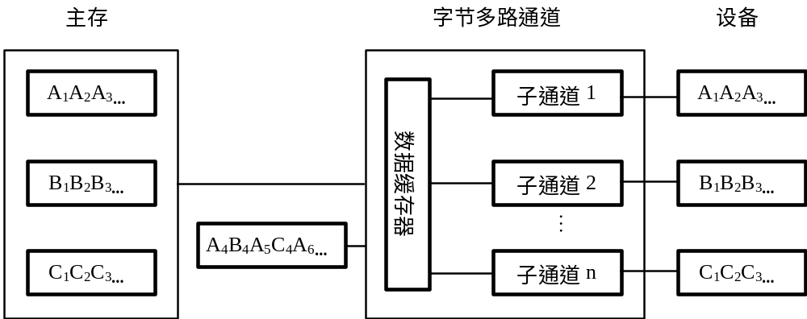
字节多路通道（自学）
包括若干子通道，每个子通道服务于一个设备。在一段时间内能交替执行多个设备的通道子程序，从而使这些设备并行工作。
计算机组成原理 Slide <number>

Slide 67
选择通道（自学）
对那些传输速率很高的设备，如硬盘，不适合使用字节多路通道，通道传送两个字节之间的空闲时间很少，故只宜为一台设备单独服务。
选择通道规定，设备以成批数据连续传送方式占用通道，直到指定数量的数据全部传送完毕，通道才转为其它设备服务。选择通道在物理上可以连接多个设备，但这些设备不能同时工作。选择通道只有一个子通道，它适用于大批量数据的高速传送。
计算机组成原理 Slide <number>

Slide 68
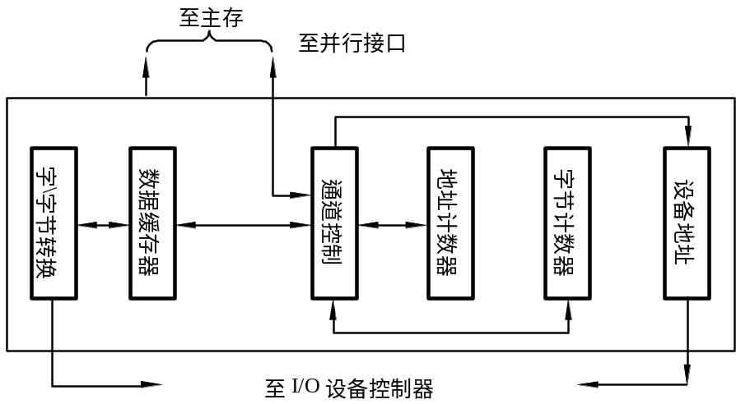
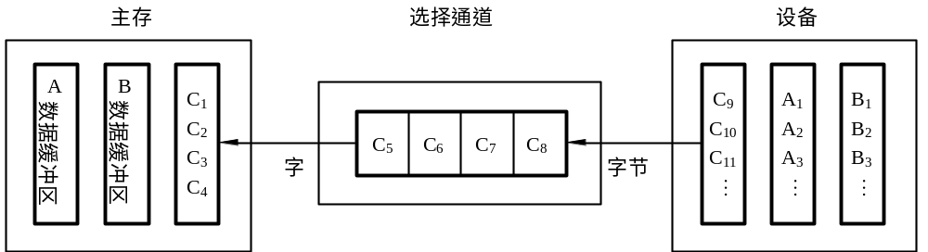
选择通道（自学）
计算机组成原理 Slide <number>

Slide 69
数组多路通道（自学）
通道能高速传送数据，但设备辅助操作时间不能有效利用
如硬盘启动后，平均等待时间10ms左右，磁带机磁头定位时间更长，可达几分钟。这样长时间通道处于等待状态。
为利用这段时间，将上述字节多路通道和选择通道的特点结合起来，形成一种新的通道形式，称为数组多路通道。
数组多路通道规定多个设备以数据组（块）为单位交叉使用通道。某设备占用通道时，连续传送一组数据，然后将通道让给其它设备。数据组的大小因设备而异，有256B、512B或1KB等。
计算机组成原理 Slide <number>

Slide 70
通道在某设备执行辅助操作时，暂时断开与该设备的连接，挂起与该设备对应的通道程序，转为其它设备服务。等到该设备完成了辅助操作，并且其它设备完成一组数据的传送后，通道才转为该设备服务。
数组多路通道也包含若干个子通道。当几个子通道同时要求通道为自己服务时。用优先级排队方法裁决。数组多路通道适用于中、高速设备，如磁带机、磁盘等。
能充分发挥传送效率，但在一批数据传送过程中，要多次与设备断开和连接，而又不能像字节多路通道服务于低速设备那样，有足够时间借用主机部件工作，因此、通道的硬件结构比较复杂。
计算机组成原理 Slide <number>

Slide 71
字节多路通道与数组多路通道（自学）
数组多路通道同时只允许一个设备进行传输型的工作，其他设备只能进行控制型的工作，字节多路通道没有此限制。
传送的基本数据数据单位不同。
计算机组成原理 Slide <number>

Slide 72
8.6 通用I/O标准接口（自学）
SCSI接口
IEEE1394接口
计算机组成原理 Slide <number>

Slide 73
SCSI小型计算机系统接口（自学）
（Small Computer System Interface)
设计思想来源于IBM大型机的I/O通道结构，目的是使CPU摆脱对各种设备的控制。
  从通道发展而来
  传输速度快
  灵活性好（适用于各种外设）
  设备独立性
  采用高级命令系统
主要用来连接外设设备以提高系统性能或增加新的功能，例如硬盘、光驱、扫描仪、磁带机。
SCSI接口卡和设备非常昂贵，所以SCSI主要用于工作站、服务器等中高档设备为主。
计算机组成原理 Slide <number>

Slide 74
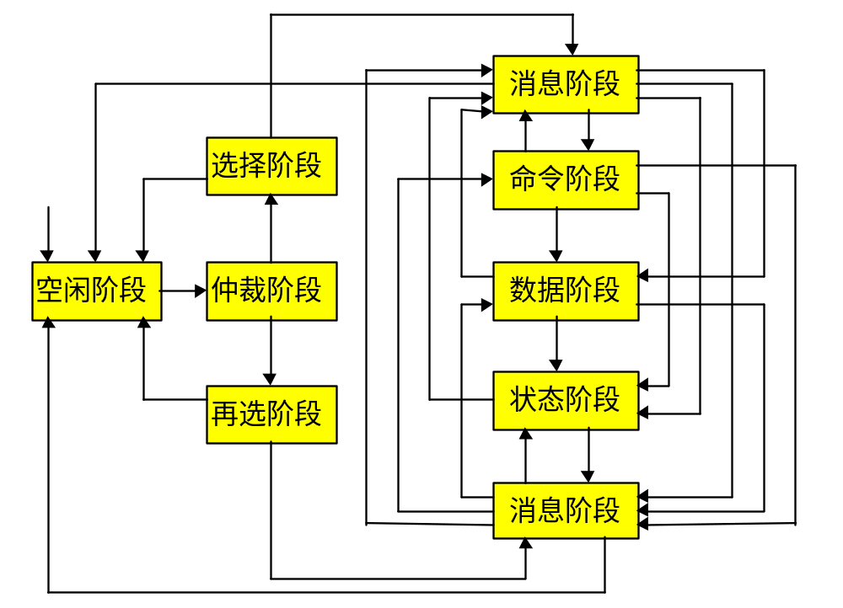
操作状态（自学）
计算机组成原理 Slide <number>

Slide 75
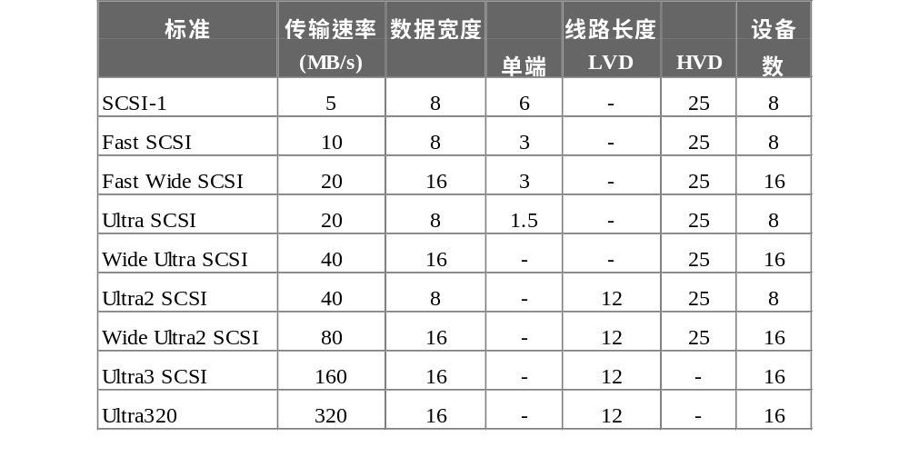
SCSI的发展（自学）
计算机组成原理 Slide <number>

Slide 76
IEEE1394（自学）
又称 FireWire，是在USB 1.1之后研发出来的。 是 Apple 开发的一个名为 FireWire 的高速实时串行标准。它支持不经HUB的点对点的连接，无需集线器，最多允许63个相同速度的设备连接到同一总线上，最多允许1023条总线相互连接。
IEEE 1394是一种与平台无关的串行通信协议。1987年Apple发布了第一个完整规格，该标准稍后在1995年缩改为 IEEE1394。
计算机组成原理 Slide <number>

Slide 77
1394接口配置
CPU
系统总线
主端口
图像、立体声接口
硬盘
CD-ROM
数字相机
扫描仪
硬盘

Slide 78
IEEE1394…（自学）
作为支持传输速率高达400 Mbps（50 MB/s）的一种高速串行标准，IEEE 1394早已成为数字视频和音频世界里不可或缺的一部分
虽然IEEE 1394比USB 1.1 要快许多，且占用系统开销很少，但实现费用较高。因此键盘、鼠标和低分辨率数字照相机之类的廉价、低速设备最适合使用USB，而需要高速、实时服务的设备则适合使用IEEE 1394。
计算机组成原理 Slide <number>

Slide 79
IEEE1394…（自学）
优势：目前最快的外接设备总线；同时支持多达63个不同设备；为需要占用大量带宽的设备，如数码摄像机和外部存储设备等进行了专门的优化。
不足：应用范围不广；需要高速CPU的支持。
仅数码摄像机等少数设备采用了IEEE1394标准，大多数的PC厂商仍然迟迟没有采纳该技术。
计算机组成原理 Slide <number>

Slide 80
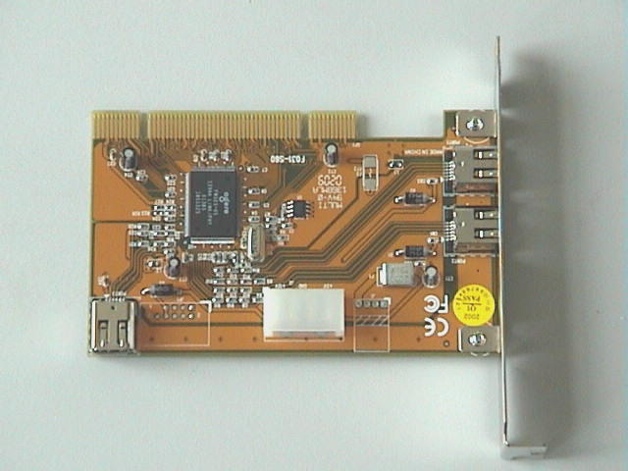
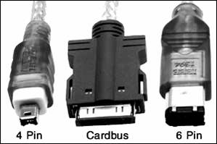
1394卡（自学）
两条屏蔽线，
一条双绞线用于数据的传输，
一条地线，
一条电源线
缆线的长度最好不要超过4.5米。
计算机组成原理 Slide <number>

Slide 81

查询方式基本原理
中断方式基本原理
DMA方式基本原理
通道方式基本原理
中断屏蔽字的设置
计算机组成原理 Slide <number>

Slide 82

总复习

Slide 83
第一章 重点内容
计算机分类、应用
计算机硬件系统
计算机软件系统
计算机系统层次结构
计算机组成原理 Slide <number>

Slide 84

第二章重点内容
二进制表示以及进制转换运算
浮点数表示，与真值转换
真值、原码、补码、 移码、 反码的编码方法。
BCD码 奇偶校验码概念
加减法运算法则
溢出检测
行波进位加法器电路
计算机组成原理 Slide <number>

Slide 85
原码补码一位乘法运算
无符号位乘法器的电路实现
原码除法运算法则
先行进位电路CLA74182原理
利用74182及74181电路构造多级先行进位电路
浮点数加减法运算
计算机组成原理 Slide <number>

Slide 86
第三章重点内容
存储器的分类和技术指标
存储器的分级结构及相关特点
半导体读写存储器组成、工作原理及特点
DRAM刷新原理及方法
计算机组成原理 Slide <number>

Slide 87
存储器译码方式
存储器扩展方式,与CPU的连接(重点)
高速存储器(双端口存储器,相联存储器基本概念,交叉编址)
高速缓冲存储器的组成及工作原理 (重点)
计算机组成原理 Slide <number>

Slide 88
第四章重点
指令系统基本概念
指令基本格式
指令系统寻址方式
计算机组成原理 Slide <number>

Slide 89
第五章重点内容
CPU的功能（控制器的功能）
指令周期基本概念
五种基本指令的指令周期及其数据通路流程
时序产生器和控制方式基本原理
微程序控制器工作原理
微程序设计基本概念
硬布线控制器基本概念
流水线处理器基本原理以及相关概念
计算机组成原理 Slide <number>

Slide 90
第六章重点内容
总线基本概念
总线的仲裁
影响总线性能的基本因素
计算机组成原理 Slide <number>

Slide 91
第8章重点内容
查询方式基本原理
中断方式基本原理
DMA方式基本原理
通道方式基本原理
中断屏蔽字的设置
计算机组成原理 Slide <number>

